Slide 1


Recom(website): умный маркетплейс с персонализированной рекомендательной системой
Разработали: Шилов Богдан & Бондаренко Артём

Slide 2


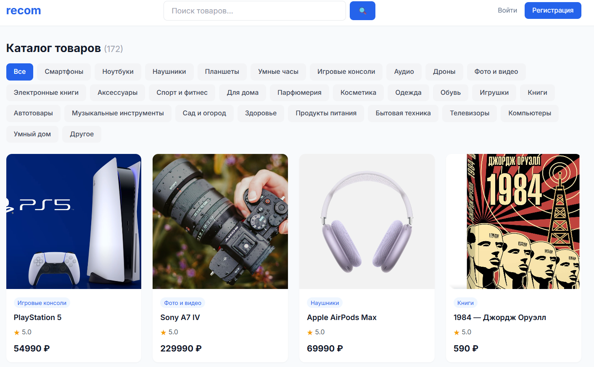
Что это? Идея проекта
Интернет-магазин, который показывает товары на основе того, что пользователь уже искал, лайкал и покупал.

Slide 3


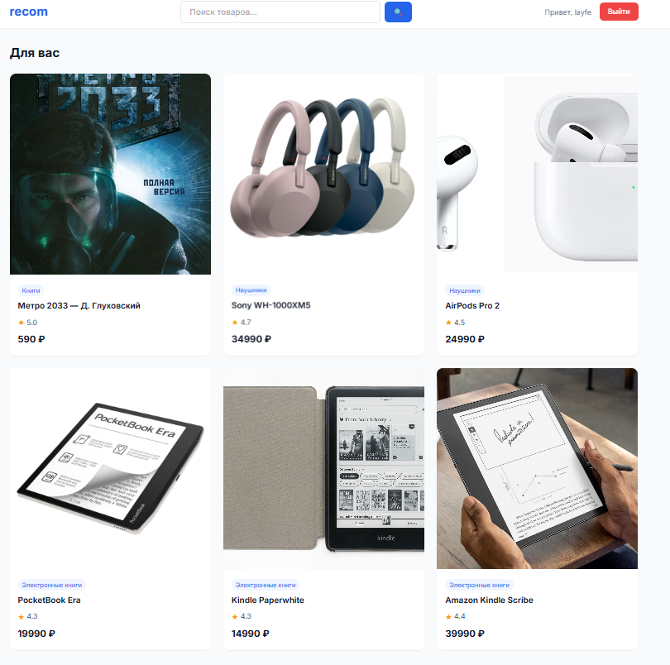
Основная цель проекта
Разработка web-сайта (маркетплейса) на языке Python с внедрением Flask API, который автоматически анализирует поисковые запросы и поведение клиента для персонализированного показа наиболее релевантных товаров, повышая вероятность покупки и сокращая время поиска нужного продукта.

Slide 4








Технологии

Slide 5
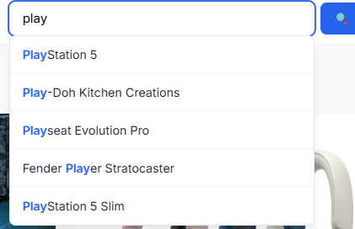
Основной функционал
(Поиск с подсказками)

Slide 6
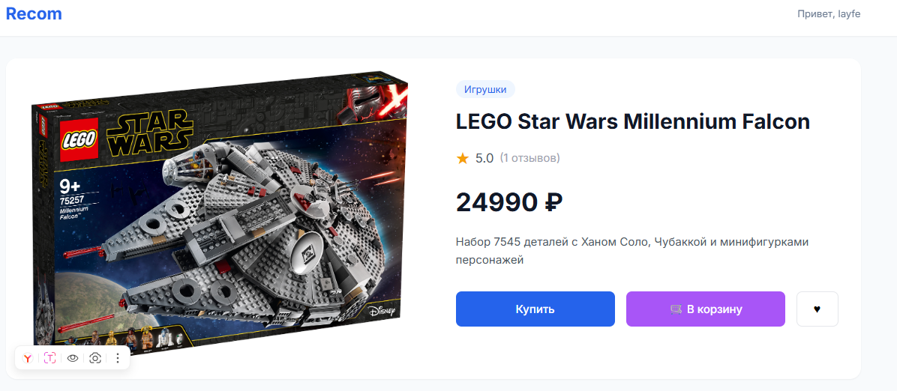
Основной функционал
(Карточка товара)

Slide 7
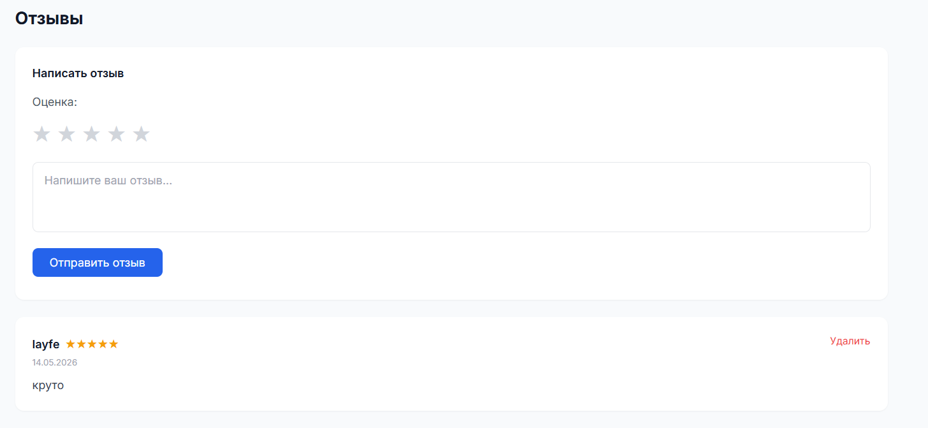
Основной функционал
(Отзывы)

Slide 8
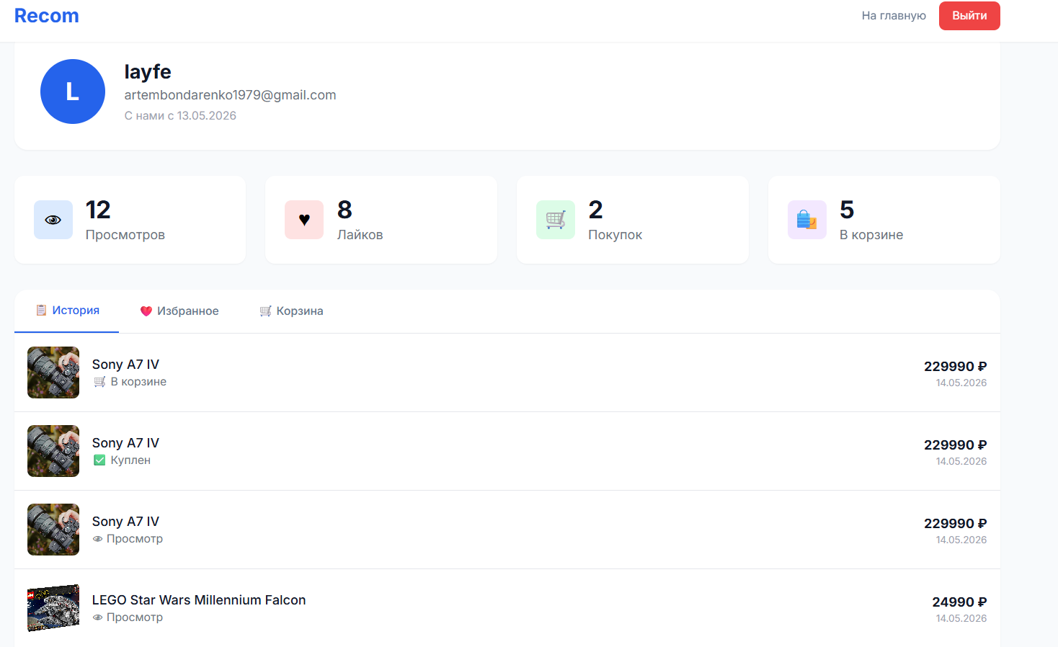
Основной функционал
(Статистика действий на сайте)

Slide 9
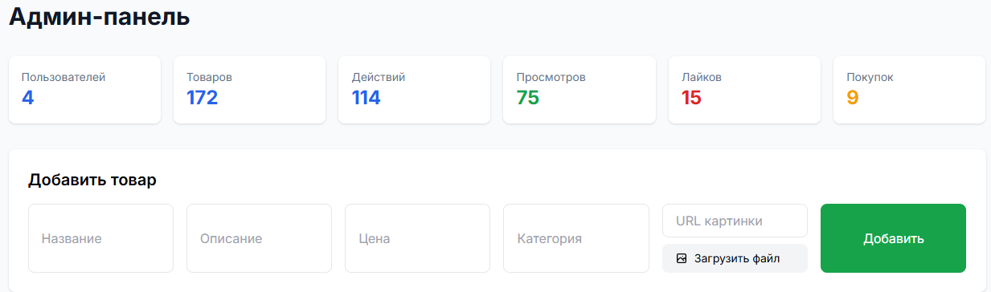
Основной функционал
(Админ панель)

Slide 10
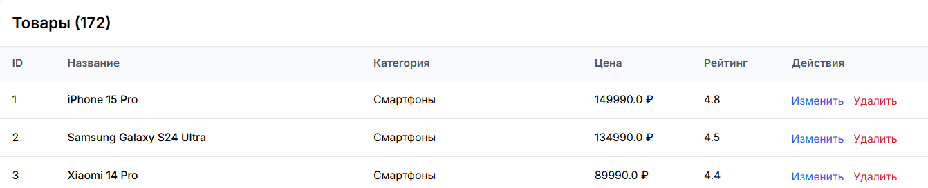
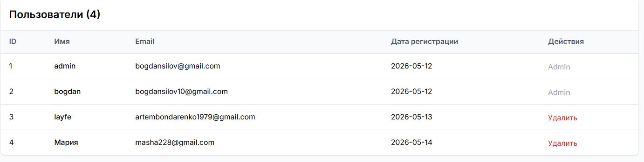
Основной функционал
(Админ панель)

Slide 11
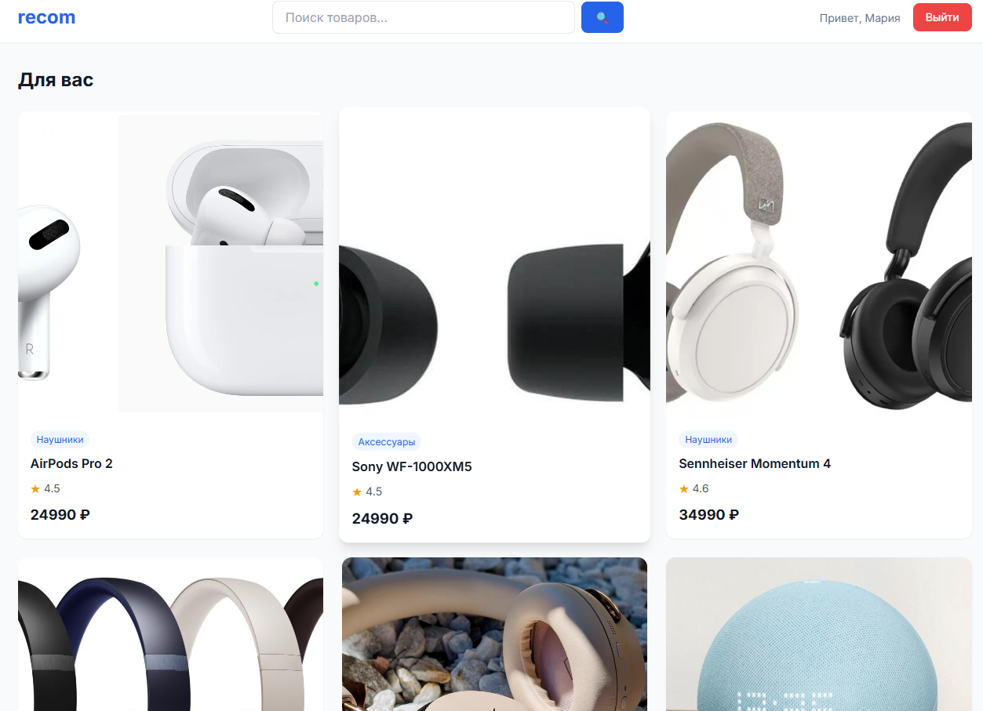
Основной функционал
(Рекомендации на основе поведения)

Slide 12
